Slide 1
Физиология сосудистой системы
Классификация сосудов
Факторы движения крови по сосудам
Показатели кровотока
Тонус сосудов,
Регуляция сосудистого тонуса

Slide 2
Классификация кровеносных сосудов.
В зависимости от выполняемых функций и структурно-функциональных особенностей выделяют 6 групп сосудов:

Slide 3
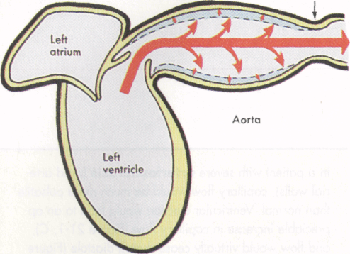
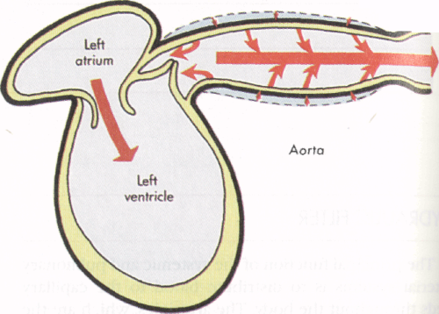
I. Сосуды эластического типа. (Аорта, крупные артерии)
Функции:
амортизирующая функция ( в систолу);
обеспечение непрерывного тока крови (в диастолу).
В капилляры.
В капилляры.
Систола.
Диастола.

Slide 4
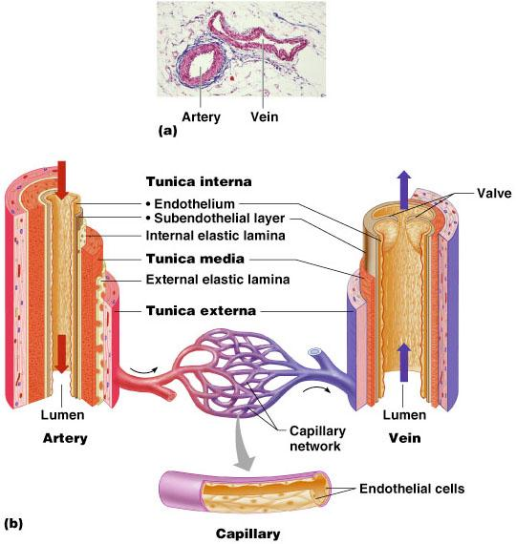
Классификация сосудов
3
Прекапиллярные сфинктеры
4
2
Обменные
сосуды
5
Сосуды емкостного типа
6
шунты
Резистивные =
сосуды
сопротивления =
сосуды
мышечного типа:
Создают ОПС и
регулируют АД
Обеспечивают
гомеостаз
интерстиция
Регулируют
венозный возврат
крови к сердцу, депонируя ее часть.

Slide 5
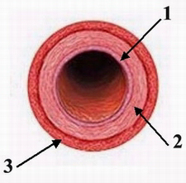
Функции:
- Регуляция
системного АД
- Регуляция
регионального
кровотока.
2. РЕЗИСТИВНЫЕ СОСУДЫ :
АРТЕРИИ И АРТЕРИОЛЫ.
Давление крови –
110 – 35мм рт. ст.
Скорость кровотока –
400 – 1 мм/сек

Slide 6
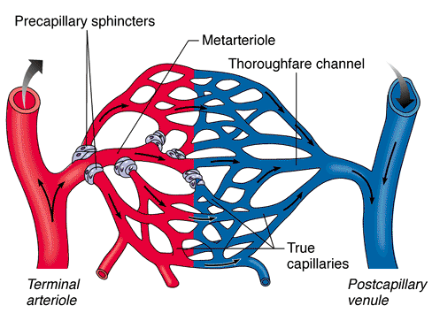
3. Сосуды-сфинктеры (пре- и посткапиллярные сфинктеры)
Функции:
регуляция кровотока в сосудистых модулях.
регуляция давления внутри капилляра и обмена жидкости между кровью и тканями.
Посткапиллярные сфинктеры
Прекапиллярные сфинктеры

Slide 7
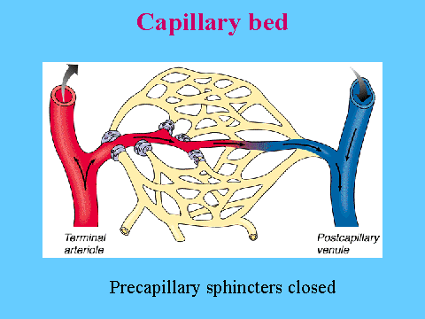
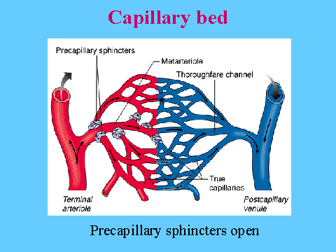
ар
Вазомоции – ритмические попеременные сокращения и расслабления артериол и, соответственно, прекращение и возобновление кровотока в отдельных модулях системы микроциркуляции. Соотношение «дежурных» и «резервных» модулей зависит от уровня активности ткани.
Резервный
Дежурный

Slide 8
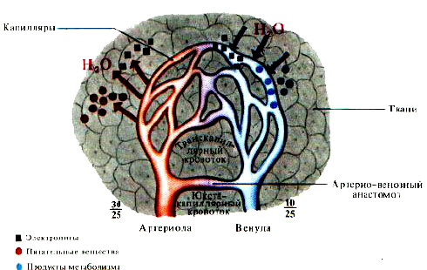
6. Сосуды шунтирующего типа (артерио-венозные шунты)
Функции:
регуляция
АД.
участие в
терморегу-
ляции.

Slide 9
4. Сосуды обменного типа (капилляры)
Функции:
- обмен в-в, газов (О₂ , СО₂) и жидкости.
Давление крови –
35 – 15 мм рт. ст.
Скорость
кровотока –
О.5 мм/сек.

Slide 10
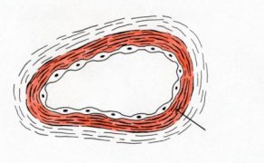
5. Сосуды ёмкостного типа (вены).
Функции:
емкостная функция.
депонирующая
функция.
% распределение крови в С.С.С.
5%
кап
V крови - 4-5 литр.
Давление крови –
15 – 0 мм рт.ст.
Скорость кровотока –
до 250 мм/сек
6-7%
Сердце
8-9%
Легкие
15-16%
Аорта и артерии
65-70% Вены

Slide 11
Показатели кровотока.
I. Объемная скорость кровотока – количество крови, протекающей через поперечное сечение сосуда за единицу времени (покой – 5-6 л/мин, работа – до 20-25 л/мин).
Q =
РАЗНИЦА ДАВЛЕНИЙ В КОНЦАХ СОСУДА
P₁ – P₂
R
СОПРОТИВЛЕНИЕ КРОВОТОКУ
Для аорты объемная скорость кровотока равна МОС
Для остальных сосудов – суммарная скорость кровотока
равна МОС

Slide 12
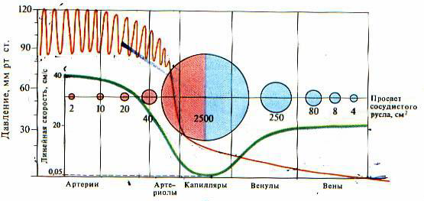
Линейная скорость кровотока – расстояние, которое проходит частица крови вдоль сосуда за единицу времени.
Q
S
Чем больше суммарный просвет сосудистого
русла, тем меньше скорость
V =

Slide 13
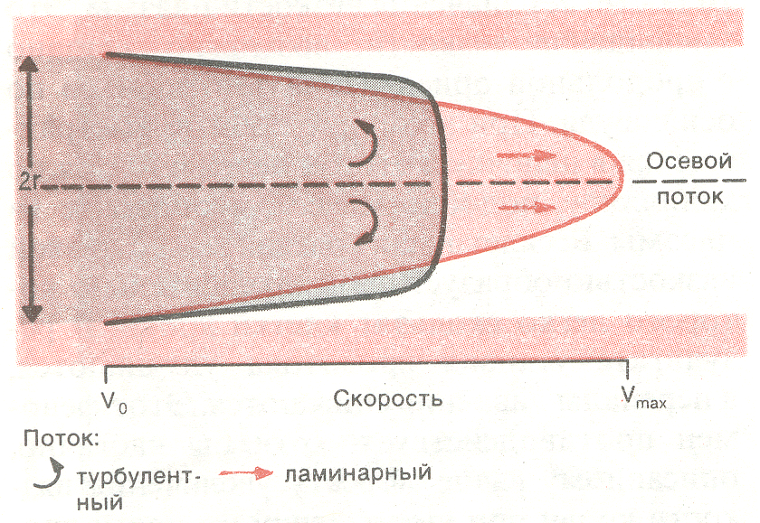
Виды тока крови.
ТУРБУЛЕНТНЫЙ = ВИХРЕВОЙ
Ламинарный = СЛОИСТЫЙ

Slide 14
Время кругооборота крови – время, за которое частица крови проходит большой и малый круг кровообращения.
В норме оно равно 23-25сек.
Например, лекарственное вещество, всасывающееся из ротовой полости, достигнет сердца через 25 сек.
При патологии ССС может возрастать до 60сек.

Slide 15
Гидродинамическое сопротивление сосудов зависит от:
Вязкости крови;
Длины сосуда;
Радиуса сосуда.
Рассчитывается по формуле Пуазейля:
R =
8lη
πr⁴
L – длина сосуда
N - вязкость крови
Гидродинамическое сопротивление – сопротивление току крови стенки сосуда и трение слоёв крови относительно друг друга.
Общее периферическое сопротивление (ОПС) –сопротивление всех сосудов большого круга кровообращения. Общее легочное сопротивление \ сосудов малого круга в 7 РАЗ МЕНЬШЕ.

Slide 16
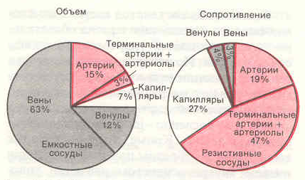
Соотношение объемов и сопротивления в разных участках сосудистой системы
Наибольшую емкость
имеют
венозные сосуды
Наибольшее сопротивление
току крови создают резистивные
сосуды – мелкие артерии и
артериолы

Slide 17
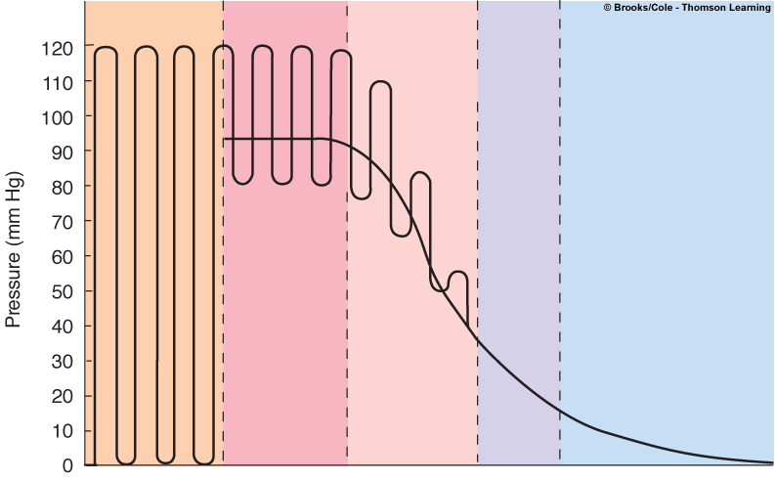
Давление крови в сосудах большого круга кровообращения (артериальное, капиллярное, венозное)
Mean pressure
Diastolic
pressure
Left
ventricle
Large
arteries
Arterioles
Capillaries
Venules and veins

Slide 18
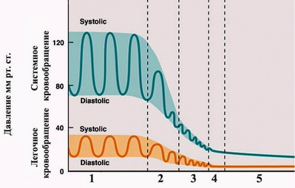
Давление в сосудах большого и малого круга кровообращения
Давление – сила, с которой кровь действует на стенку сосуда.

Slide 19
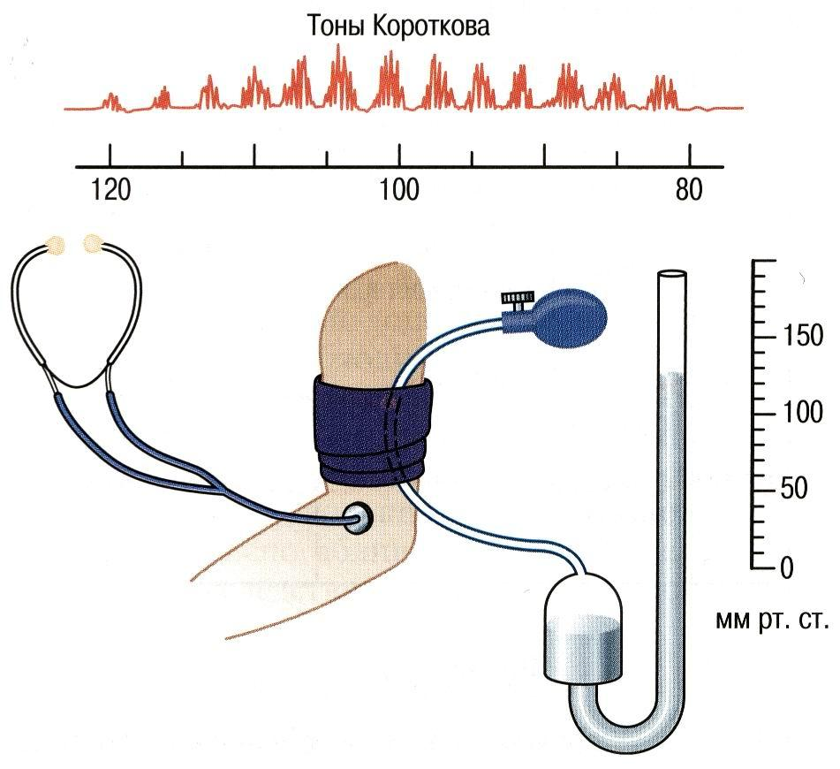
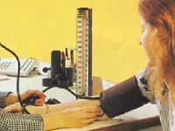
Способы определения АД:
Кровавый способ.
Бескровный способ.

Slide 20
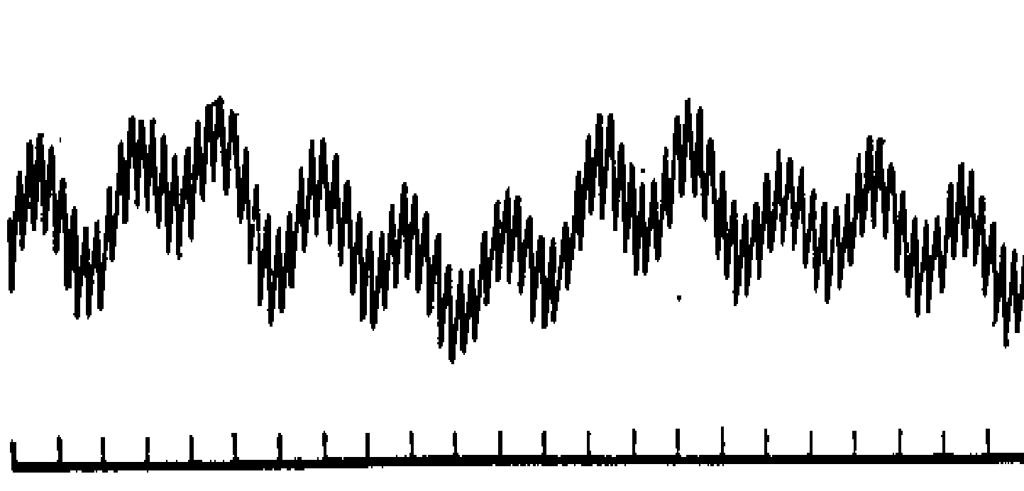
Кривая артериального давления
Пульсовые волны (1-го порядка)
Дыхательные волны (2-го порядка)
Волны Траубе-Геринга (3-го порядка)

Slide 21
Показатели АД:
СД давление в артерии в систолу, норма – 110-125 мм.рт.ст.
ДД давление в артерии в диастолу, норма – 70-80 мм.рт.ст.
ПД пульсовое давление = СД – ДД, норма 40-50мм.рт.ст.
Среднее артериальное давление – средняя величина артериального давления, создающая в отсутствие пульсовых колебаний такой же гемодинамический эффект, как и при естественном колебании давления.
САД (СДД) = ДД + ПД/3.

Slide 22
Факторы, влияющие на величину АД:
Насосная функция сердца
Тонус резистивных сосудов
Объём циркулирующей крови
Вязкость крови
Зависимость прямо-пропорциональная:
чем больше фактор, тем выше давление.

Slide 23
Факторы, обеспечивающие движение крови по сосудам.
1. Главной движущей силой кровотока является градиент давления. Кровь течёт из области высокого давления в область низкого, преодолевая гидродинамическое сопротивление сосудов.
Р_{артерий} → Р_{вен}
кровоток

Slide 24
Дополнительные факторы, действующие в венах:
2. Присасывающее действие грудной клетки (дыхательный насос).
Во время вдоха:
Расширение грудной клетки
Падение давления в полых венах до 2 мм рт. ст.
Растяжение вен
Поступление крови из нижележащих вен в полые вены.

Slide 25
3. Присасывающее влияние сердца.
В систолу желудочков:
АВ-перегородка опускается вниз
Объем предсердий увеличивается
Давление в предсердиях падает до -2-3 мм рт. ст.
Кровь из вен поступает в предсердия.

Slide 26
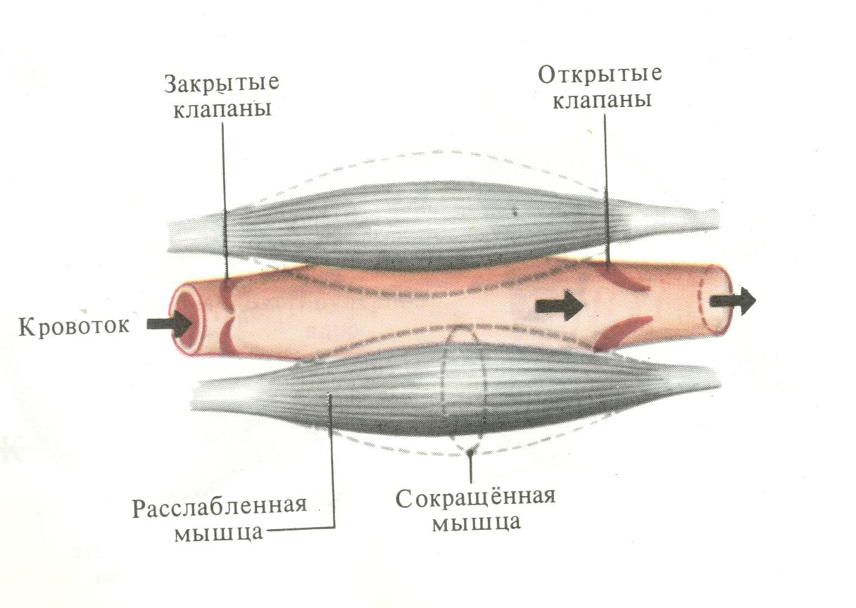
4. Мышечный насос:
СОКРАШЕНИЯ СКЕЛЕТНЫХ МЫШЦ СДАВЛИВАЮТ ВЕНЫ
И ПРОДВИГАЮТ КРОВЬ В ЦЕНТРАЛЬНОМ НАПРАВЛЕНИИ.
Клапаны препятствуют обратному току крови.

Slide 27
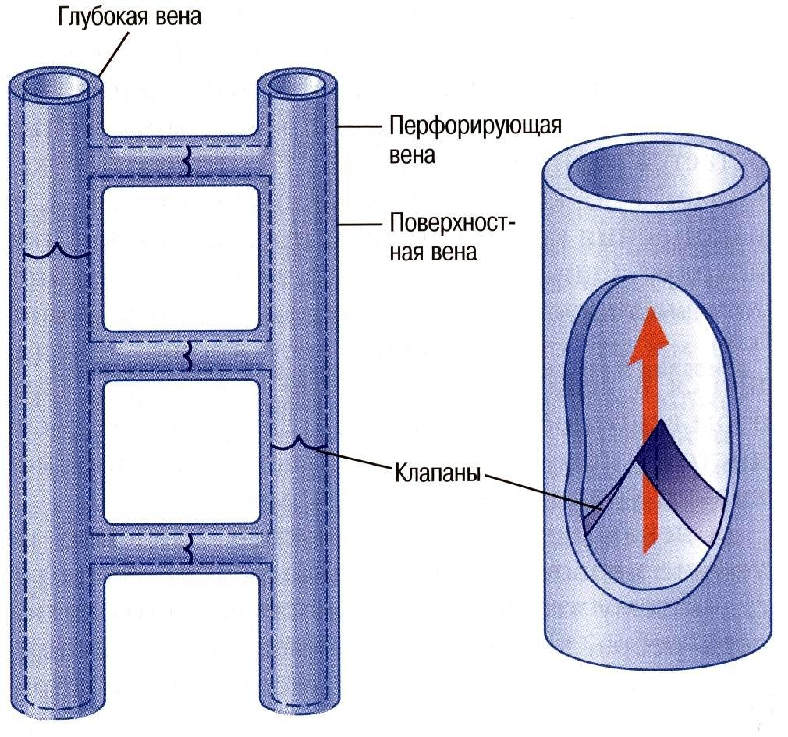
Клапаны вен создают однонаправленный
ток крови – к сердцу.
Тонус ГМК обеспечивает состоятельность клапанов

Slide 28
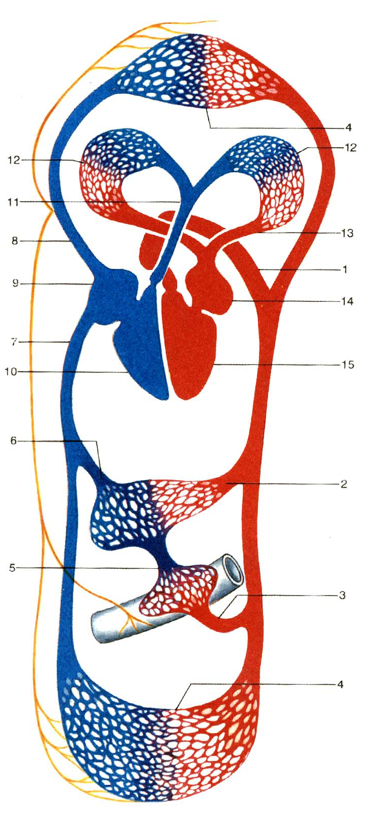
Функции вен
Обеспечивают отток крови
из капилляров органа и баланс жидкости
в интерстиции и крови.
Регулируют собственную емкость и
возврат крови к сердцу.
Уменьшение емкости вен добавляет к ОЦК до 1 л крови и позволяет сохранить кровоток при потере до 20% крови.

Slide 29
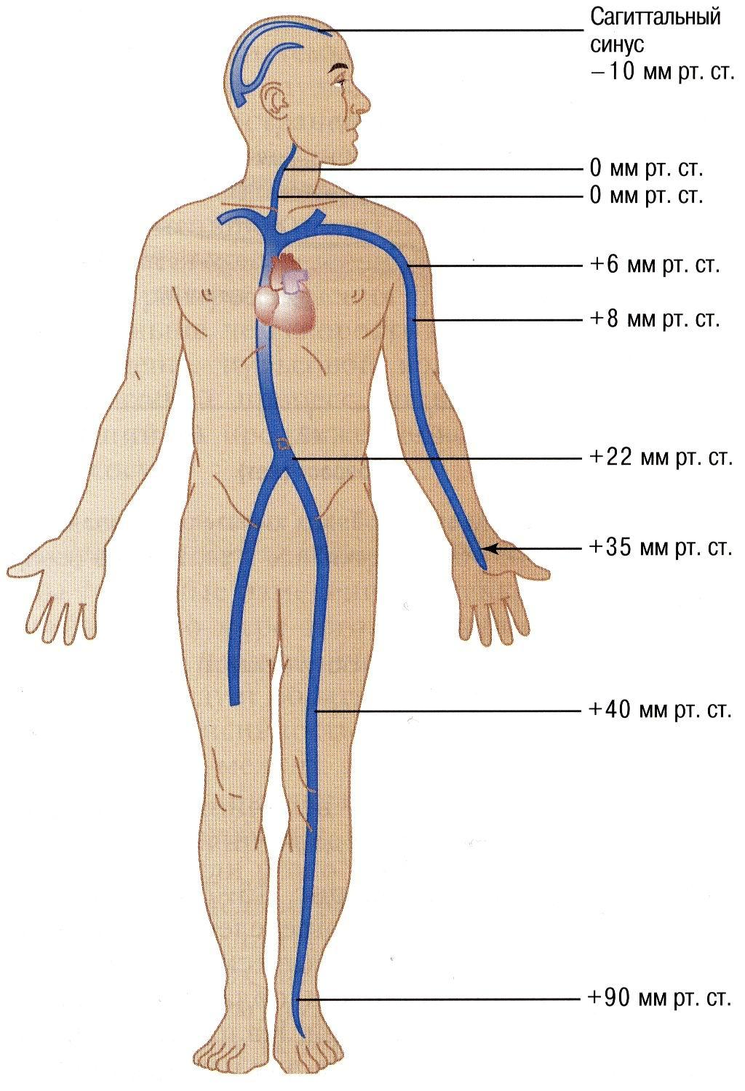
Факторы, препятствующие венозному
возврату:
.
Вертикальное положение.
Неподвижность.
Сдавление вен.
Снижение тонуса и недостаточность клапанов.
Патология вен.

Slide 30
Тонус сосуда:
Регулирует внутрисосудистое давление: чем он больше, тем давление выше.
Регулирует объемную скорость кровотока: чем тонус больше, тем она ниже.
Регулирует распределение кровотока
в организме в покое и при нагрузках.

Slide 31
Тонус сосудов
Тонус – напряжение мышечного слоя стенки сосуда, создаваемое асинхронным сокращением ГМК, обладающих автоматией.
Компоненты тонуса.
Базальный тонус
(миогенный)
Центральный
(нейрогенный)
Гуморальный.

Slide 32
Регуляция тонуса сосудов.
Местные механизмы регуляции
базального тонуса
Нервный механизм регуляции
Гуморальный механизм регуляции
Регуляция тонуса сосудов выполняет следующие задачи:
Регуляция системного АД
Приспособление местного кровотока к функциональным потребностям органа.

Slide 33
Местные механизмы регуляции
базального тонуса.
Миогенная ауторегуляция базального тонуса (сосуды мозга, почек): повышение АД → растяжение стенки сосуда → активация механочувствительных каналов, вход Са** → сокращение ГМК сосудов → повышение тонуса – сохранение данного уровня кровотока.
Гипоксическая вазодилятация (сосуды сердца) – снижение тонуса сосудов при снижении P₀₂ в крови –увеличение кровотока.
Гипоксическая вазоконстрикция (сосуды малого круга) – повышение тонуса сосудов при снижении вентиляции альвеол – снижение кровотока в данных альвеолах.
Метаболическая ауторегуляция

Slide 34
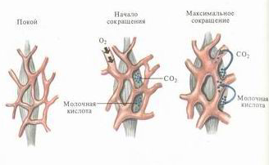
Метаболическая ауторегуляция (сосуды мозга, скелетных мышц). Тонус сосудов снижается при ↓Р_{О2}, ↑Р_{СО2}, ↑Н⁺, ↑С₃Н₆О₃, ↑t°.
При увеличении нагрузки кровоток увеличивается

Slide 35
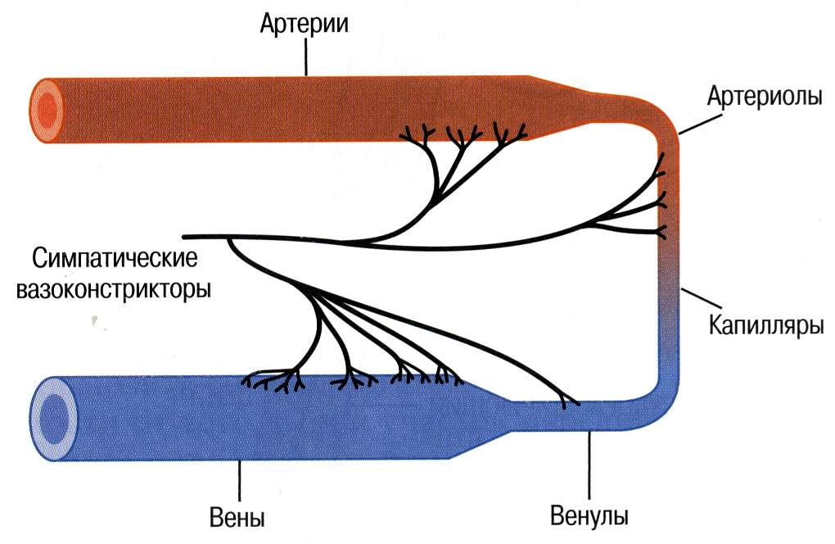
Нейрогенный тонус –
повышение базального тонуса, поддерживаемое влиянием симпатических нервов. Медиатор – НОРАДРЕНАЛИН воздействует на альфа- адренорецепторы ГМК и вызывает их сокращение.
Тонус симпатических нервов регулируется тонусом сосудодвигательного центра.
Тонус артерий
Тонус вен

Slide 36
Нейрогенная вазодилятация:
Уменьшение тонуса симпатического нерва (и концентрации НА).
Активация преимущественно бета-адренорецепторов(в сосудах сердца и мозга).
Активация симпатических холинергических нервов (в скелетных мыщцах).
Активация парасимпатических нервов и выделение АХ (в сосудах слюнных желез, органов малого таза, половых органах).

Slide 37
Гуморальная регуляция тонуса сосудов.
Сосудосуживающие вещества:
Адреналин, норадреналин;
Вазопрессин
Ангиотензин;
Серотонин;
Эндотелин – при раздражении и повреждении эндотелия.
Типы рецепторов –
А – на мембране ГМК – сокращение сосуда,
В – на мембране эндотелия – выделение NO - расслабление сосуда.

Slide 38
Сосудорасширяющие вещества
Гистамин;
Кинины (брадикинин; каллидин)
Простагландины группы А;
Атриопептид,
АТФ, АДФ, АМФ, аденозин,
Оксид азота (N0).Образуется при напряжении сдвига, гипоксии, воздействии СО2, АХ, гепарина и др.

Slide 40
Тонус сосуда
Просвет сосуда.
Импульсация симпатической нервной системы:
Нейрогенный
тонус
Максим.Сокращ.
Баз.
тонус
Макс. расширен.
Чем выше тонус, тем меньше просвет и кровоток в органе.
Чем выше тонус, тем выше общее периферическое сопротивление (ОПС) и тем выше системное АД.

Slide 41
Патология сосудов
Сердечно-сосудистые заболевания занимают 1 место по уровню смертности и инвалидизации населения.
Артерии: спазм, облитерация, атеросклероз – ишемия, некроз ткани
Вены: венозная недостаточность, варикозная болезнь, тромбофлебит, тромбоэмболия.
Капилляры: повышение проницаемости при воспалении, аллергии – отеки. Повреждение эндотелия – тромбобразование.

Slide 42
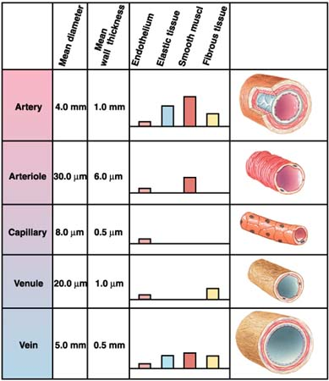
Структура и функция сосудов
Наиболее развит мышечный
слой: он поддерживает тонус
сосуда и регулирует его просвет.
Только эндотелий, он
обеспечивает высокую
проницаемость стенки .
Хорошо развит мышечный
слой:
Он поддерживает тонус сосуда
и регулирует его емкость и венозный
возврат крови к сердцу.

Slide 43
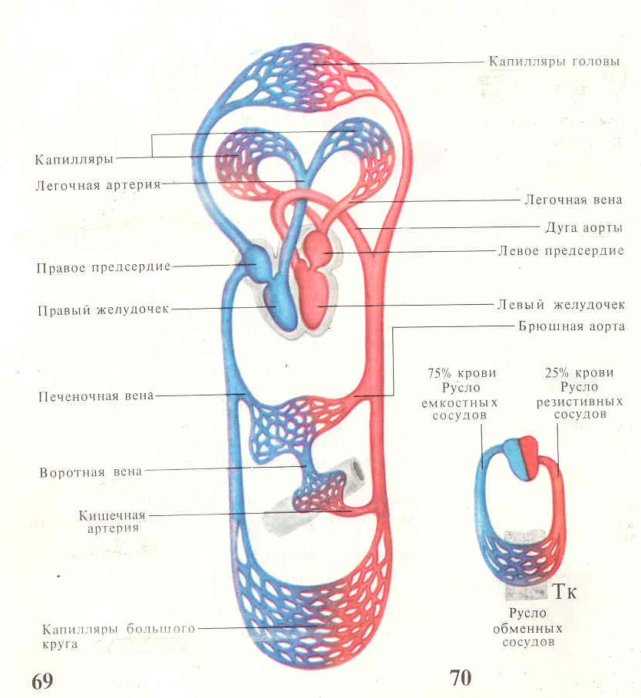
Схема системы кровообращения человека
БОЛЬШОЙ КРУГ
Начало: левый желудочек - аорта
Состав: артерии, капилляры и вены мускулатуры тела и всех органов, кроме легких
Конец: полые вены - правое предсердие
МАЛЫЙ КРУГ
Начало: правый желудочек - легочной ствол
Состав: артерии, капилляры, вены легких
Конец: легочные вены - левое предсердие

